Slide 1

Аналитическое задание фигур на плоскости
ВЕДУЩИЙ: Смирнов Владимир Алексеевич, профессор, доктор физико-математических наук,
заведующий кафедрой элементарной математики МПГУ, автор учебников по геометрии для 7—9 и 10—11 классов

Slide 2
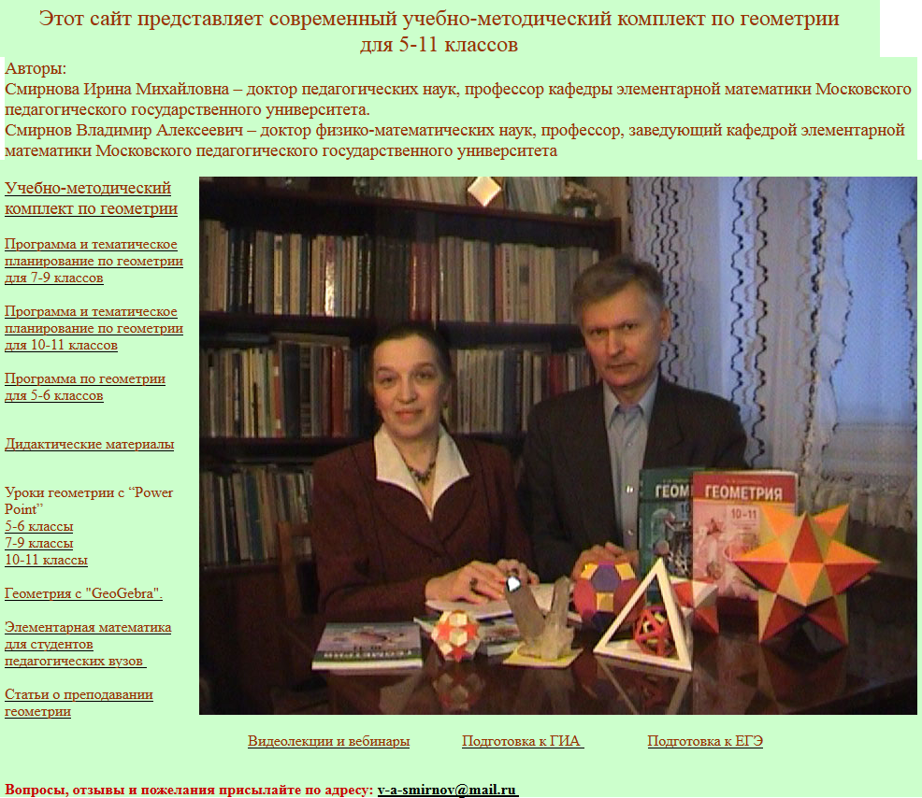
Авторский сайт: vasmirnov.ru
Notes:
В режиме слайдов ответы появляются после кликанья мышкой

Slide 3
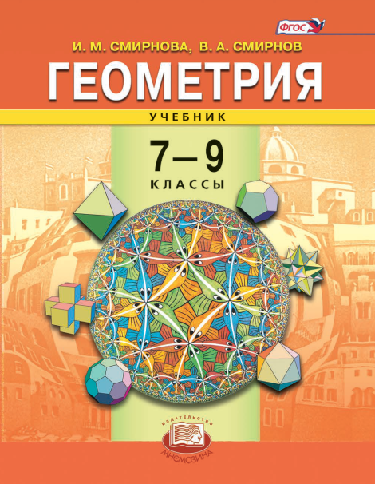

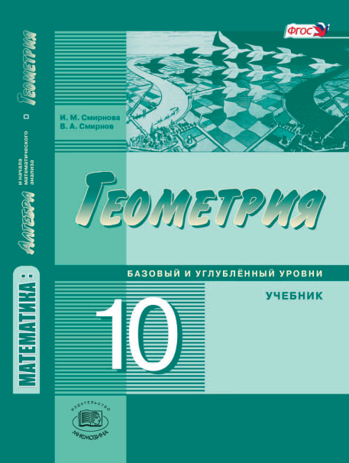


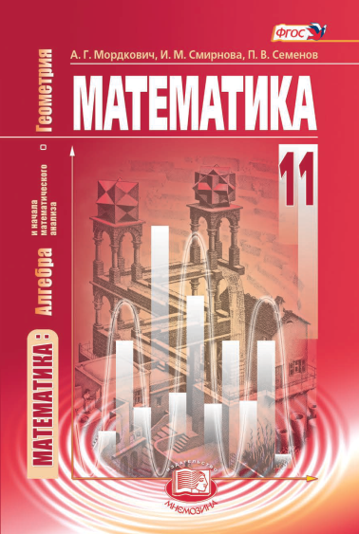
С 2003 года учебники и пособия, входящие в УМК по геометрии, выпускаются в издательстве «Мнемозина»,
учебники имеют гриф «Рекомендовано» и входят в Федеральный перечень
ФПУ № 1.2.4.3.8.1
ФПУ № 1.3.4.1.14.1
ФПУ № 1.3.4.1.15.1
ФПУ № 1.3.4.1.15.2

Slide 4
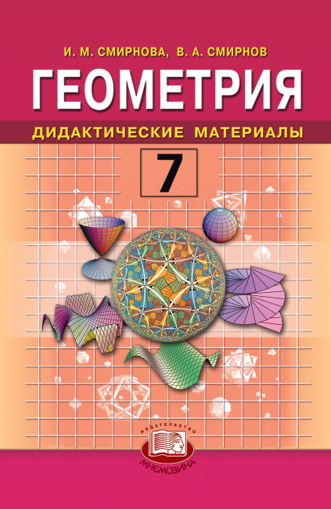
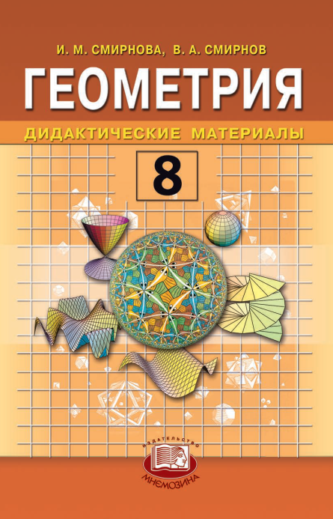
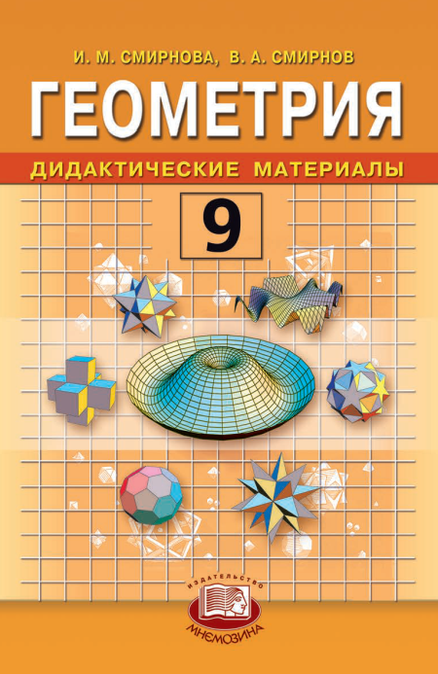
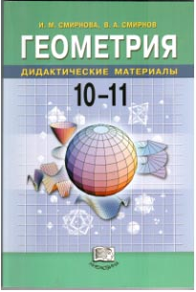

Дидактические материалы

Slide 5



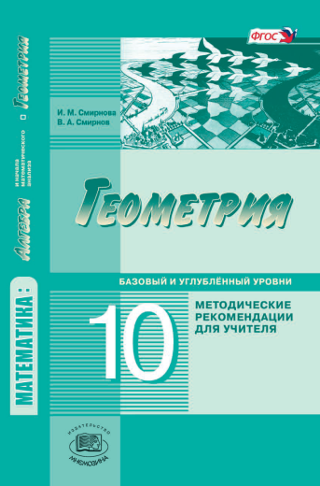
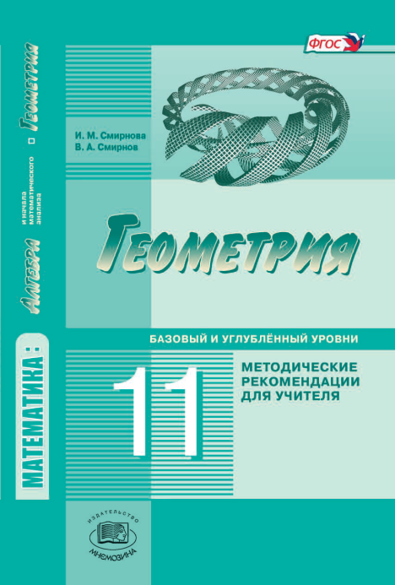

Методические рекомендации

Slide 6

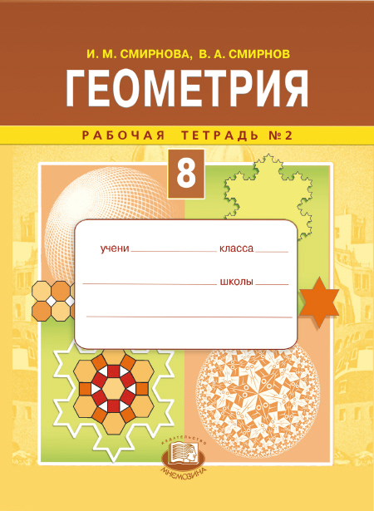
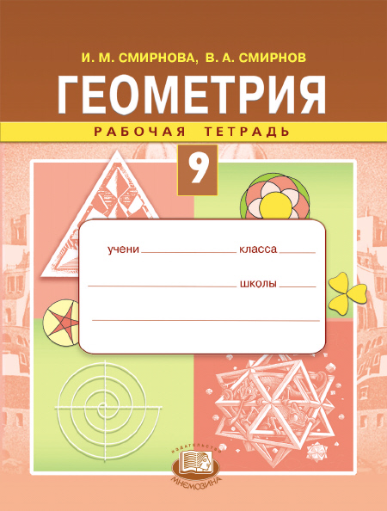
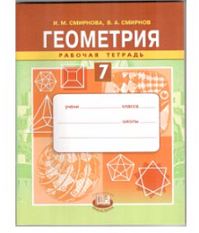
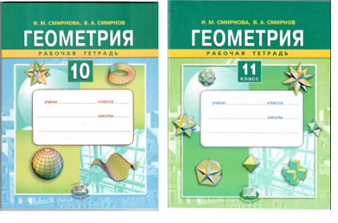
Рабочие тетради для 7–9 и 10–11 классов

Slide 7
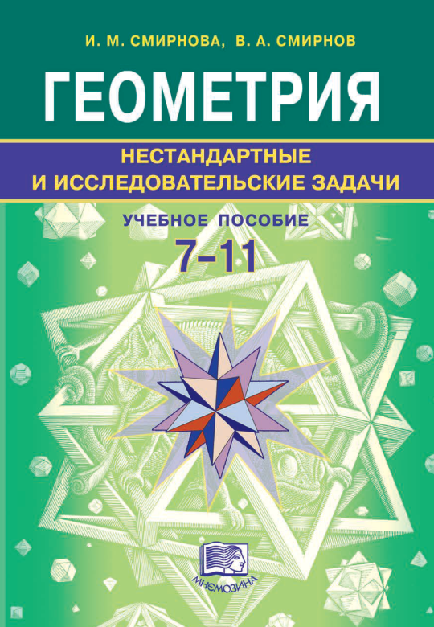
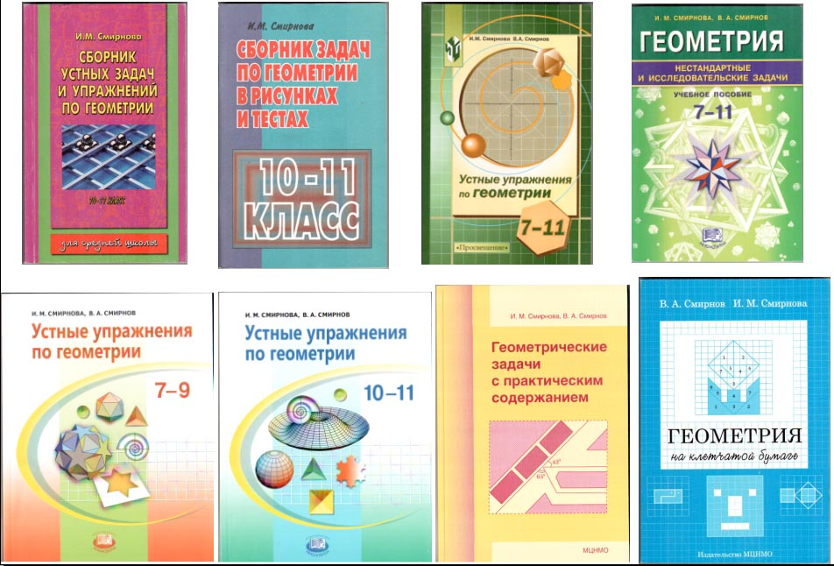
Дополнительные сборники задач

Slide 8
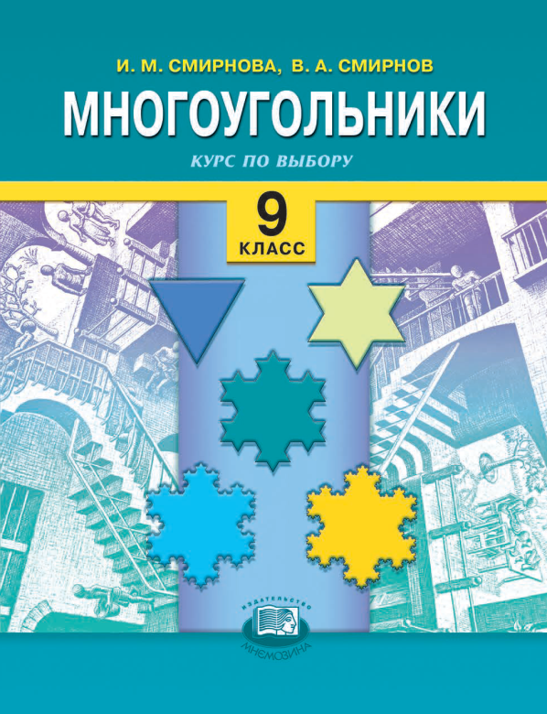
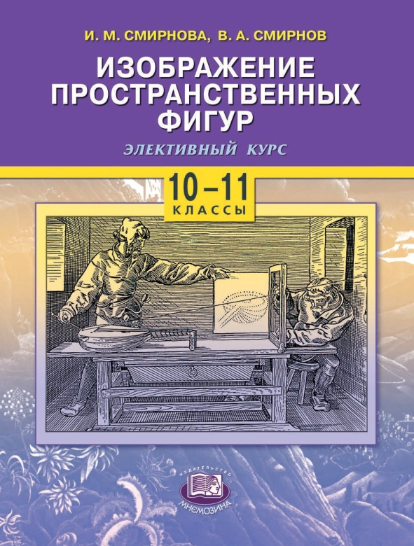
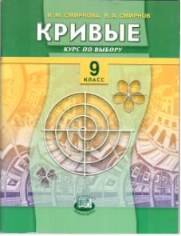

Курсы по выбору и элективные курсы

Slide 9
АНАЛИТИЧЕСКОЕ ЗАДАНИЕ ФИГУР
Обучение учащихся аналитическому заданию фигур на плоскости и в пространстве весьма актуально в связи с распространением компьютерных программ, позволяющих получать не только графики функций, но и изображения различных геометрических фигур, используя их аналитические задания, а также находить геометрические величины (длины, углы, площади, объёмы).
Здесь мы рассмотрим подходы к аналитическому заданию фигур на плоскости, предлагаемые в учебниках геометрии, предложим способы аналитического задания фигур, реализованные в наших учебниках.

Slide 10
Начнем с задания прямой на плоскости
Среди результатов обучения, которых хотелось бы получить после обучения учащихся аналитическому заданию прямой, отметим следующие умения:
а) составлять уравнение прямой, проходящей через две точки;
б) составлять уравнение прямой, проходящей через данную точку, с данным вектором нормали;
в) распознавать взаимное расположение прямых по их уравнениям, устанавливать параллельность и перпендикулярность прямых;
г) находить точку пересечения двух данных пересекающихся прямых;
д) находить угол между двумя пересекающимися прямыми;
д) находить расстояние от точки до прямой;
е) находить расстояние между двумя параллельными прямыми.

Slide 11
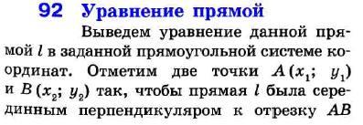
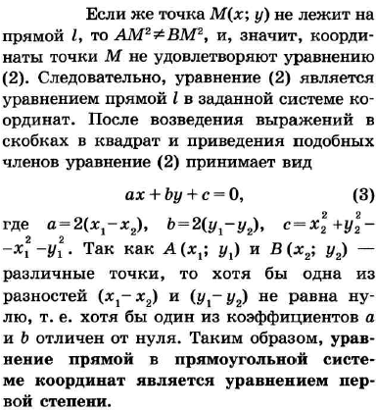
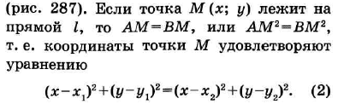
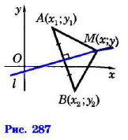
Вывод уравнения прямой в учебнике Л.С. Атанасяна и др.
Notes:
В режиме слайдов ответы появляются после кликанья мышкой

Slide 12
К сожалению, рассмотренный выше метод изложения данной темы не способствует достижению перечисленных выше результатов.
1. Не приводится уравнение прямой, проходящей через две точки с заданными координатами. Каждый раз для нахождения уравнения прямой приходится решать систему из двух линейных уравнений.
2. Не раскрывается геометрический смысл коэффициентов a, b в уравнении прямой. Эти коэффициенты являются координатами вектора нормали к прямой, но об этом не говорится, так как к этому времени отсутствует понятие угла между векторами.
3. Не рассматривается вопрос о взаимном расположении двух прямых.
4. Не рассматривается вопрос о нахождении угла между двумя пересекающимися прямыми.
5. Не рассматривается вопрос о нахождении расстояния от точки до прямой.

Slide 13
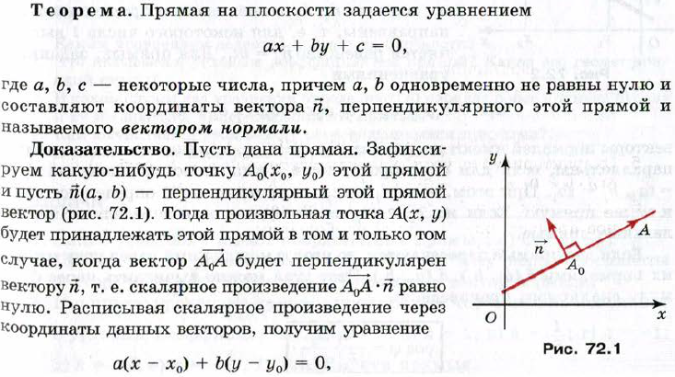
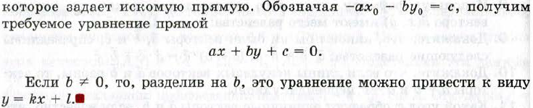
Вывод уравнения прямой в нашем учебнике
Notes:
В режиме слайдов ответы появляются после кликанья мышкой

Slide 14
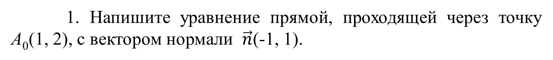
Упражнения
1. Напишите уравнение прямой, проходящей через точку A₀(1, 2), с вектором нормали $\vec{n}$(-1, 1).
Решение: –(x – 1) + (y – 2) = 0. Преобразуя, получаем ответ: x - y + 1 = 0.
2. Напишите уравнение прямой, проходящей через точку A₀(2, 1), и перпендикулярную прямой, задаваемой уравнением: а) x + y + 1 = 0; б) 2x – 3y + 4 = 0.
Решение: а) (x – 2) – (y – 1) = 0. Преобразуя, получаем ответ: x – y – 1 = 0;
б) 3(x – 2) – 2(y – 1) = 0. Преобразуя, получаем ответ:
3x – 2y – 4 = 0.

Slide 15
3. Напишите уравнение прямой, проходящей через точку A₀(2, 1), и параллельную прямой, задаваемой уравнением:
а) x + y + 1 = 0; б) 2x – 3y + 4 = 0.
Решение: а) (x – 2) + (y – 1) = 0. Преобразуя, получаем ответ: x + y – 3 = 0;
б) 2(x – 2)– 3(y – 1) = 0. Преобразуя, получаем ответ: 2x – 3y – 1 = 0.
4. Точка H(–1, 2) является основанием перпендикуляра, опущенного из начала координат на прямую. Напишите уравнение этой прямой.
Решение: –(x + 1) + 2(y – 2) = 0. Преобразуя, получаем ответ: –x + 2y – 5 = 0.

Slide 16
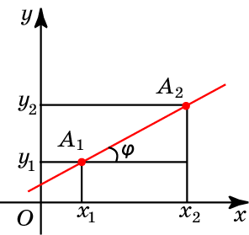
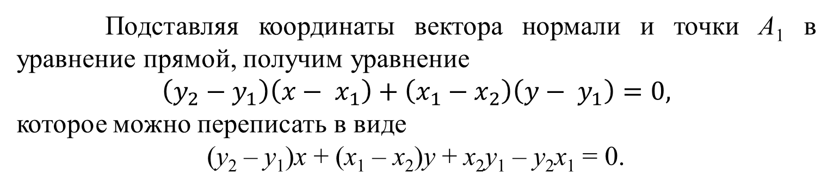
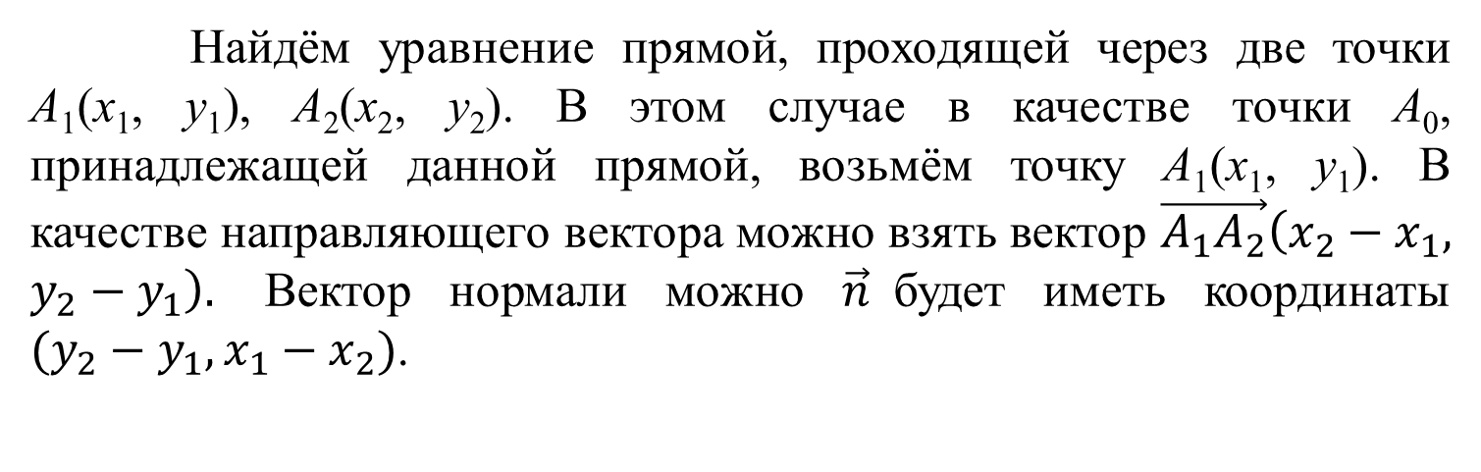
Найдём уравнение прямой, проходящей через две точки А₁(x₁, y₁), A₂(x₂, y₂). В этом случае в качестве точки A₀, принадлежащей данной прямой, возьмём точку А₁(x₁, y₁). В качестве направляющего вектора можно взять вектор $\vec{A_{1}A_{2}}\left(x_{2}−x_{1}, y_{2}−y_{1}\right).$ Вектор нормали можно $\vec{n}$будет иметь координаты $(y_{2}−y_{1}, x_{1}−x_{2})$.
Подставляя координаты вектора нормали и точки A₁ в уравнение прямой, получим уравнение
$$\left(y_{2}−y_{1}\right)\left(x− x_{1}\right)+\left(x_{1}−x_{2}\right)\left(y− y_{1}\right)=0,$$
которое можно переписать в виде
(y₂ – y₁)x + (x₁ – x₂)y + x₂y₁ – y₂x₁ = 0.

Slide 17
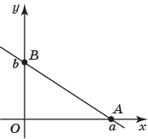
Упражнения
1. Напишите уравнение прямой, проходящей через точки A(a, 0), B(0, b).

Slide 18
2. Изобразите прямую, заданную уравнением:
а) y = 2x;
б) x – 2y + 2 = 0.

Slide 19
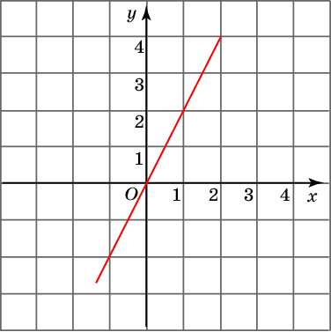
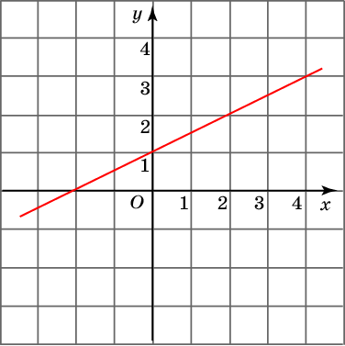
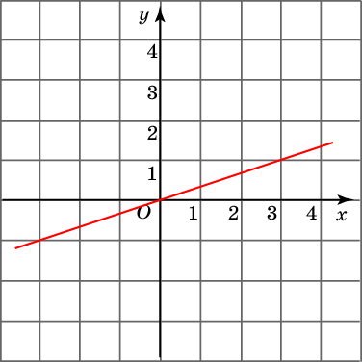
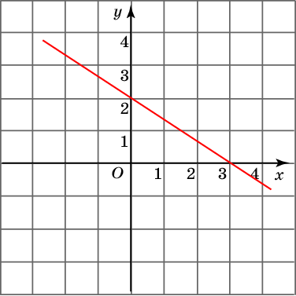
Ответ: а)
б)
Напишите уравнение прямой, изображенной на рисунке.
а)
б)
Notes:
В режиме слайдов ответы появляются после кликанья мышкой

Slide 20
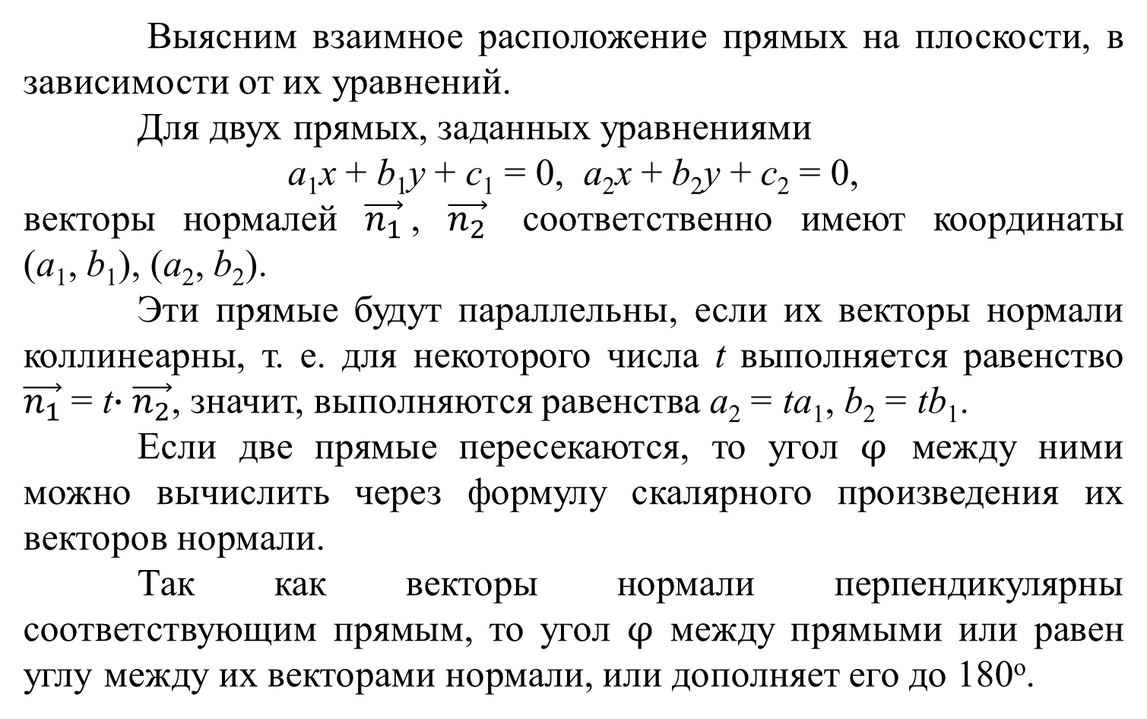
Ответ: а) x – 3y = 0.
б) 2x + 3y = 6.
Выясним взаимное расположение прямых на плоскости, в зависимости от их уравнений.
Для двух прямых, заданных уравнениями
a₁x + b₁y + c₁ = 0, a₂x + b₂y + c₂ = 0,
векторы нормалей $\vec{n_{1}}$, $\vec{n_{2}}$ соответственно имеют координаты (a₁, b₁), (a₂, b₂).
Эти прямые будут параллельны, если их векторы норма­ли коллинеарны, т. е. для некоторого числа t выполняется равенство $\vec{n_{1}}$ = t$∙\vec{n_{2}}$, значит, выполняются равенства a₂ = ta₁, b₂ = tb₁.
Если две прямые пересекаются, то угол $φ$ между ними можно вычислить через формулу скалярного произве­дения их векторов нормали.
Так как векторы нормали перпендикулярны соответствующим прямым, то угол $φ$ между прямыми или равен углу между их векторами нормали, или дополняет его до 180^{о}.

Slide 21
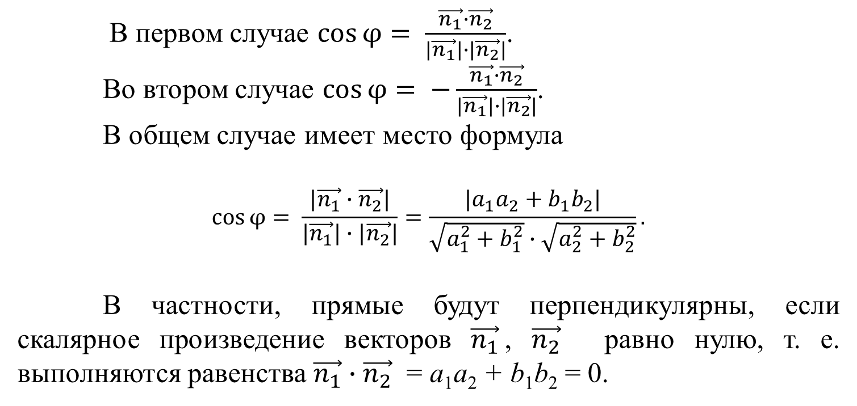
В первом случае $\cos{φ= \frac{\vec{n_{1}}∙\vec{n_{2}}}{|\vec{n_{1}}|∙|\vec{n_{2}}|}}$.
Во втором случае $\cos{φ= −\frac{\vec{n_{1}}∙\vec{n_{2}}}{|\vec{n_{1}}|∙|\vec{n_{2}}|}}$.
В общем случае имеет место формула
$$\cos{φ= \frac{|\vec{n_{1}}∙\vec{n_{2}}|}{|\vec{n_{1}}|∙|\vec{n_{2}}|}}=\frac{|a_{1}a_{2}+b_{1}b_{2}|}{\sqrt{a_{1}^{2}+b_{1}^{2}}∙\sqrt{a_{2}^{2}+b_{2}^{2}}}.$$
В частности, прямые будут перпендикулярны, если скалярное произведение векторов $\vec{n_{1}}$, $\vec{n_{2}}$ равно нулю, т. е. выполняются равенства $\vec{n_{1}}∙\vec{n_{2}}$ = a₁a₂ + b₁b₂ = 0.

Slide 22
Упражнения
Найдите угол между прямыми, заданными уравнениями:
а) x + y + 1 = 0, x - y - 1 = 0;
б) x + 2y – 1 = 0, 2x – y + 3 = 0.

Slide 23
Ответ: а), б) 90^{о}.
Определите, какие из перечисленных ниже пар прямых параллельны между собой:
а) x + y - 1 = 0, x + y + 1 = 0;
б) x + y - 1 = 0, x - y - 1 = 0;
в) -7x + y = 0, 7x - y - 5 = 0;
г) 2x + 4y - 8 = 0, -x - 2y + 4 = 0.

Slide 24
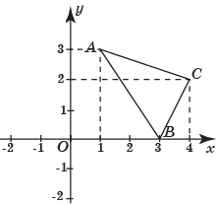
Ответ: а), в).
Треугольник задан своими вершинами A(1, 3), B(3, 0), C(4, 2). Найдите уравнения высот этого треугольника и координаты их точки пересечения.
Notes:
В режиме слайдов ответы появляются после кликанья мышкой

Slide 25
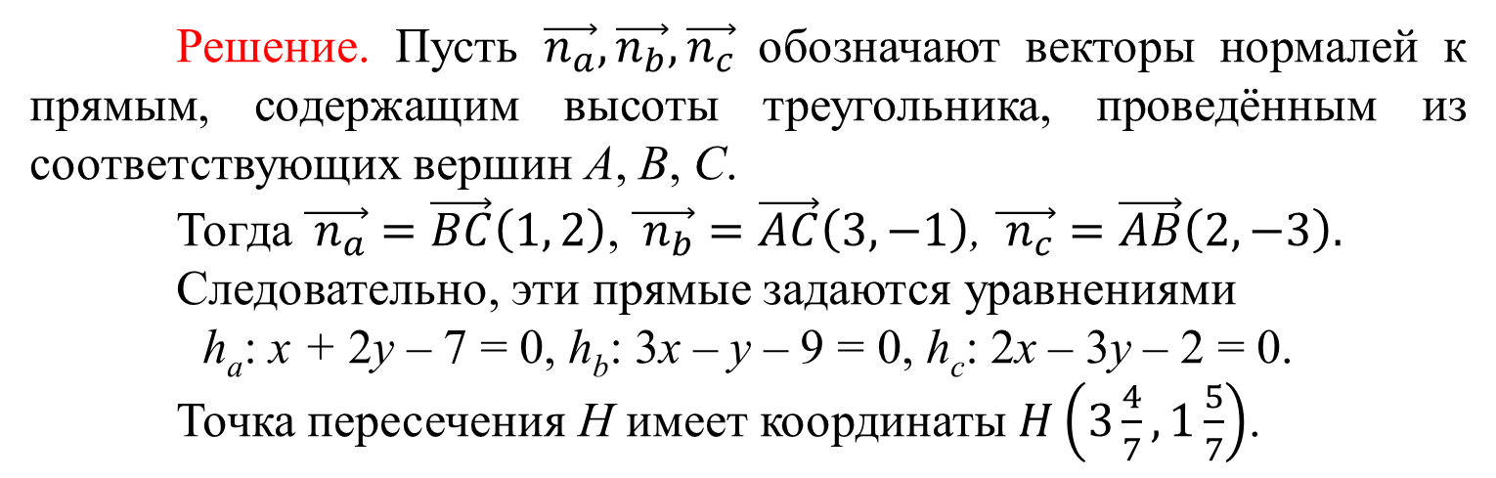
Решение. Пусть $\vec{n_{a}},\vec{n_{b}},\vec{n_{c}}$ обозначают векторы нормалей к прямым, содержащим высоты треугольника, проведённым из соответствующих вершин A, B, C.
Тогда $\vec{ n_{a}}=\vec{BC}\left(1, 2\right)$, $\vec{ n_{b}}=\vec{AC}\left(3, −1\right)$, $\vec{ n_{c}}=\vec{AB}\left(2, −3\right).$ Следовательно, эти прямые задаются уравнениями
h_{a}: x + 2y – 7 = 0, h_{b}: 3x – y – 9 = 0, h_{c}: 2x – 3y – 2 = 0.
Точка пересечения H имеет координаты$H\left(3\frac{4}{7}, 1\frac{5}{7}\right)$.
Notes:
В режиме слайдов ответы появляются после кликанья мышкой

Slide 26
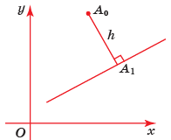
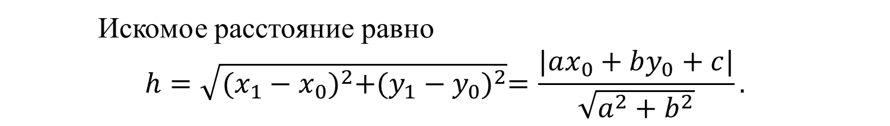
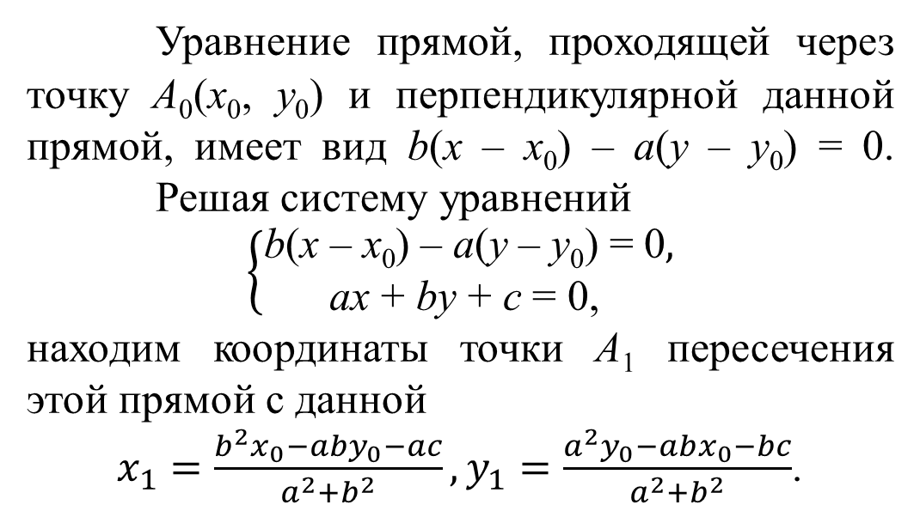
Расстояние от точки до прямой
Для точки A₀(x₀, y₀) и прямой, заданной уравнением ax + by + c = 0, выведем формулу расстояния от данной точки A₀ до данной прямой.
Уравнение прямой, проходящей через точку A₀(x₀, y₀) и перпендикулярной данной прямой, имеет вид b(x – x₀) – a(y – y₀) = 0. Решая систему уравнений
$$\left\{\begin{aligned}\text{b}\text{(}\text{x}\text{ – }\text{x}\text{0}\text{)} \text{–} \text{a}\text{(}\text{y}\text{ – }\text{y}\text{0}\text{)}\text{ = 0}, \\ \text{ax}\text{ + }\text{by}\text{ + }\text{c}\text{ = 0,} \end{aligned}\right.$$
находим координаты точки A₁ пересечения этой прямой с данной
$x_{1}=\frac{b^{2}x_{0}−aby_{0}−ac}{a^{2}+b^{2}},y_{1}=\frac{a^{2}y_{0}−abx_{0}−bc}{a^{2}+b^{2}}$.
Искомое расстояние равно
$$h=\sqrt{{(x_{1}−x_{0})}^{2}+{(y_{1}−y_{0})}^{2}}=\frac{|ax_{0}+by_{0}+c|}{\sqrt{a^{2}+b^{2}}}.$$
Notes:
В режиме слайдов ответы появляются после кликанья мышкой

Slide 27
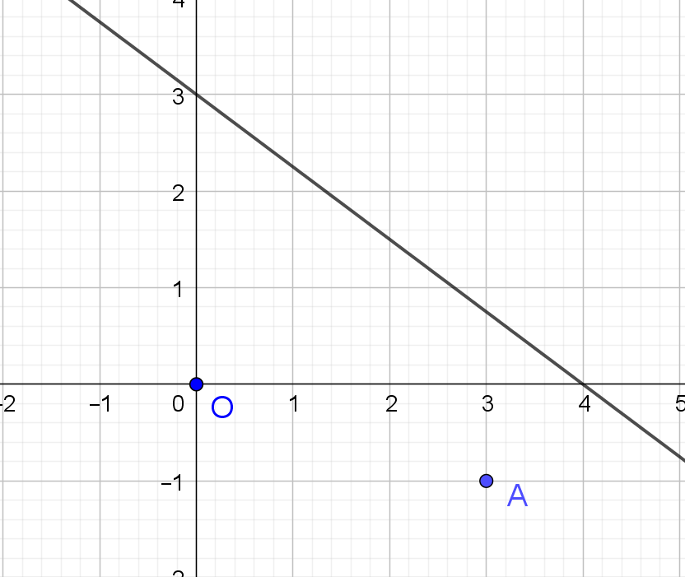
Упражнения
1. Найдите расстояние от точки: а) O(0, 0); б) A(3, –1) до прямой, заданной уравнением 3x + 4y – 12 = 0.
Notes:
В режиме слайдов ответы появляются после кликанья мышкой

Slide 28
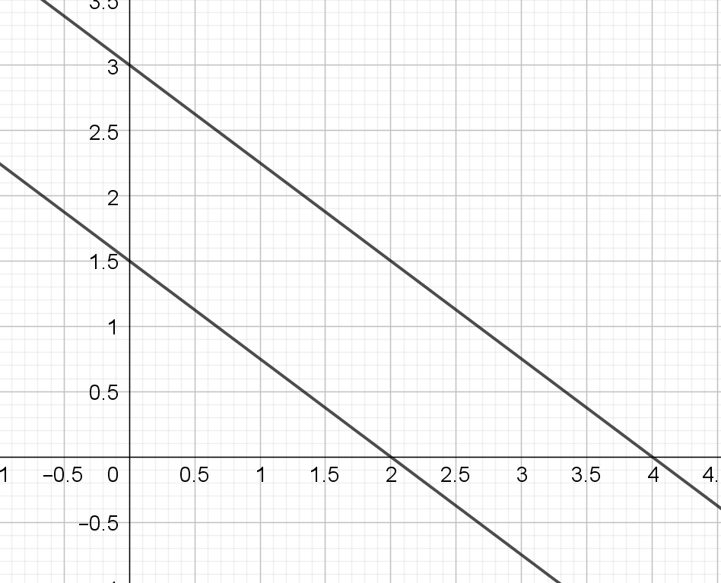
Ответ: а) 2,4; б) 1,4.
2. Найдите расстояние между двумя параллельными прямыми, заданными уравнениями 3x + 4y – 12 = 0, 3x + 4y – 6 = 0.
Ответ: 1,2.
Notes:
В режиме слайдов ответы появляются после кликанья мышкой

Slide 29
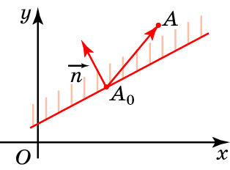
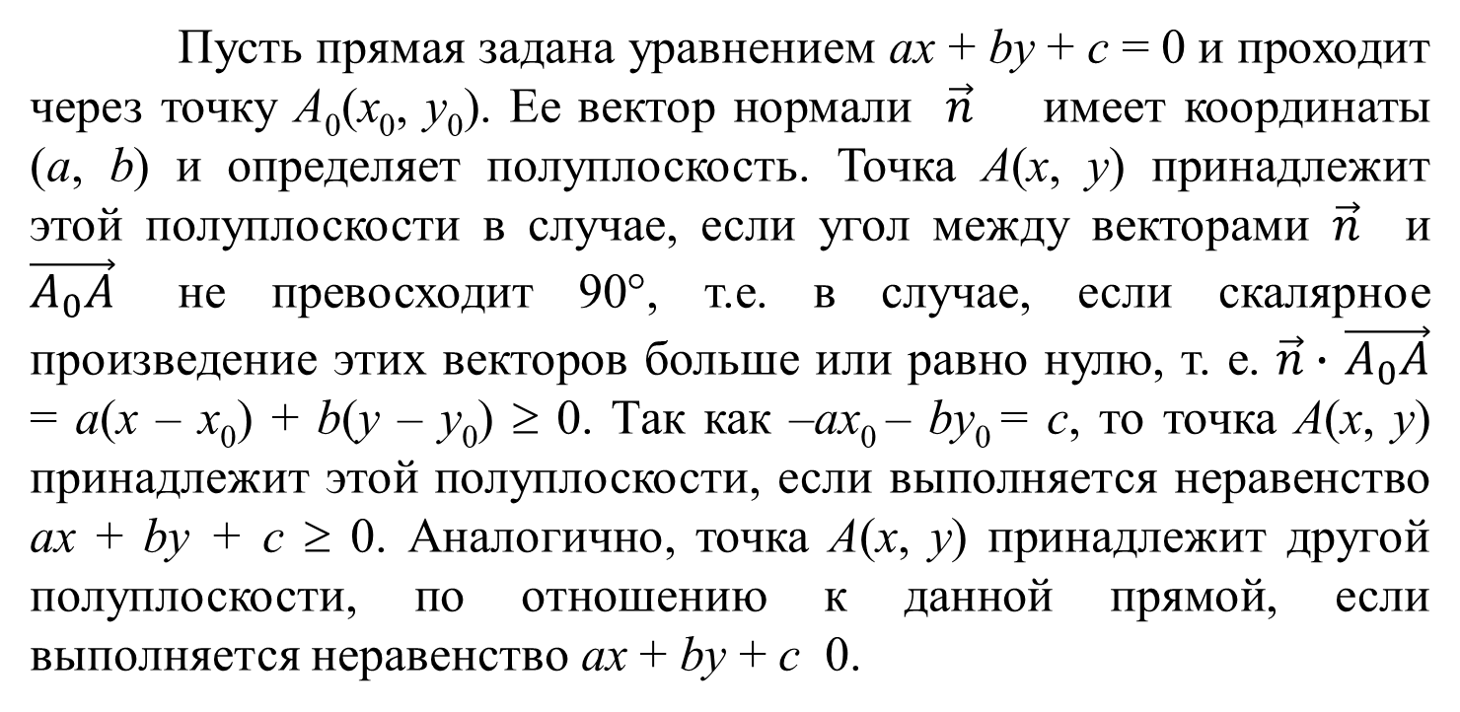
Аналитическое задание полуплоскости
Пусть прямая задана уравнением ax + by + c = 0 и проходит через точку A₀(x₀, y₀). Ее вектор нормали $\vec{n}$ имеет координаты (a, b) и определяет полуплоскость. Точка A(x, y) принадлежит этой полуплоскости в случае, если угол между векторами $\vec{n}$ и $\vec{A_{0}A}$ не превосходит 90°, т.е. в случае, если скалярное произведение этих векторов больше или равно нулю, т. е. $\vec{n}∙$ $\vec{A_{0}A}$ = a(x – x₀) + b(y – y₀) ≥ 0. Так как –ax₀ – by₀ = c, то точка A(x, y) принадлежит этой полуплоскости, если выполняется неравенство ax + by + c ≥ 0. Аналогично, точка A(x, y) принадлежит другой полуплоскости, по отношению к данной прямой, если выполняется неравенство ax + by + c 0.
Notes:
В режиме слайдов ответы появляются после кликанья мышкой

Slide 30
Аналитическое задание выпуклых многоугольников
Пусть стороны выпуклого многоугольника лежат на прямых, задаваемых уравнениями
a₁x + b₁y + c₁ = 0, ..................,
a_{n}x + b_{n}y + c_{n} = 0.
Тогда сам многоугольник является пересечением соответствующих полуплоскостей и, следовательно, для его точек должна выполняться система неравенств вида
которая и определяет этот многоугольник.
Notes:
В режиме слайдов ответы появляются после кликанья мышкой

Slide 31
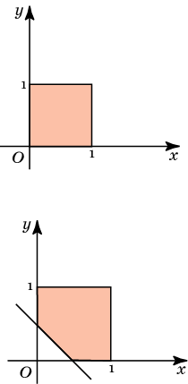
Например, неравенства которые можно переписать в виде системы
определяют единичный квадрат.
Если к этим неравенствам добавить еще одно неравенство
то соответствующий многоугольник получается из квадрата отсечением треугольника.
Notes:
В режиме слайдов ответы появляются после кликанья мышкой

Slide 32
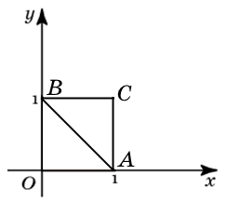
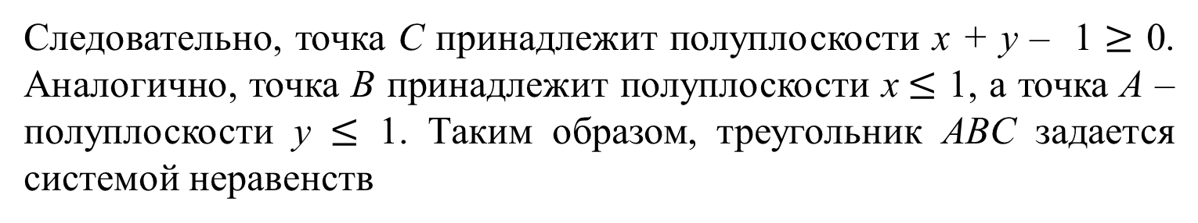
Упражнение
Найдите неравенства, задающие треугольник с вершинами A(1, 0), B(0, 1), C(1, 1).
Решение: Уравнения прямых AB, BC и AC имеют вид: x + y – 1 = 0, y – 1= 0 и x – 1= 0 соответственно.
Подставляя координаты точки C вместо x и y в левой части первого уравнения, получим 1 > 0.
Следовательно, точка C принадлежит полуплоскости x + y – 1 $≥$ 0. Аналогично, точка B принадлежит полуплоскости x$≤$ 1, а точка A – полуплоскости y $≤$ 1. Таким образом, треугольник ABC задается системой неравенств
Notes:
В режиме слайдов ответы появляются после кликанья мышкой

Slide 33
Упражнения
1. Какую фигуру задает система неравенств
Ответ: Прямоугольник.
2. Какую фигуру задает система неравенств
Notes:
В режиме слайдов ответы появляются после кликанья мышкой

Slide 34
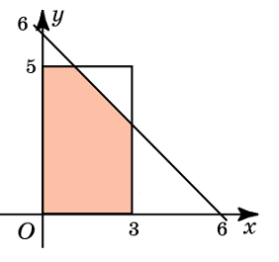
Ответ:
3. Изобразите фигуру, задаваемую уравнением |x| + |y| = 1.
Notes:
В режиме слайдов ответы появляются после кликанья мышкой

Slide 35
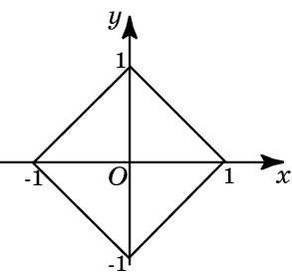
Ответ:
Notes:
В режиме слайдов ответы появляются после кликанья мышкой

Slide 36
Параметрические уравнения
Рассмотрим вопрос о том как траектория движения точки описывается с помощью уравнений. Поскольку положение точки на плоскости однозначно определяется ее координатами, то для задания движения точки достаточно задать зависимости ее координат x, y от времени t, т.е. задать функции
В этом случае для каждого момента времени t мы можем найти положение точки на плоскости.
Кривая на плоскости, описываемая точкой, координаты которой удовлетворяют этим уравнениям при изменении параметра t, называется параметрически заданной кривой на плоскости. Сами уравнения называются параметрическими уравнениями.
Notes:
В режиме слайдов ответы появляются после кликанья мышкой

Slide 37

Окружность
Окружность радиуса R с центром в начале координат можно рассматривать как параметрически заданную кривую на плоскости с параметрическими уравнениями
При изменении параметра t от нуля до 2π точка на окружности делает один оборот против часовой стрелки, начиная и заканчивая в точке с координатами (R, 0). При дальнейшем увеличении параметра t точка будет многократно проходить по окружности в направлении против часовой стрелки.
Notes:
В режиме слайдов ответы появляются после кликанья мышкой

Slide 38

Упражнения
Напишите параметрические уравнения окружности с центром в точке P(x₀, y₀) и радиусом R.
Notes:
В режиме слайдов ответы появляются после кликанья мышкой

Slide 39



Ответ. $\left\{\begin{aligned}x=x_{0}+R∙\cos{t}, \\ y=y_{0}+R∙\sin{t.}\end{aligned}\right.$
Прямая, проходящая через точку A₀(x₀, y₀) и направляющим вектором $\vec{m}(a, b)$, задаётся параметрическими уравнениями $\left\{\begin{aligned}x=x_{0}+at, \\ y=y_{0}+bt.\end{aligned}\right.$
Напишите параметрические уравнения прямой, проходящей через точки A₁(x₁, y₁), A₂(x₂, y₂).
Notes:
В режиме слайдов ответы появляются после кликанья мышкой

Slide 40


Ответ.
Какую кривую задают параметрические уравнения
$$\left\{\begin{aligned}x=t, \\ y=t^{2}\end{aligned}?\right.$$
Notes:
В режиме слайдов ответы появляются после кликанья мышкой

Slide 41

Ответ. Парабола.
Какую кривую задают параметрические уравнения
$\left\{\begin{aligned}x=a∙\cos{t}, \\ y=b∙\sin{t}\end{aligned}?\right.$
Notes:
В режиме слайдов ответы появляются после кликанья мышкой

Slide 42
Ответ. Эллипс.
Изобразите кривую, которую задают параметрические уравнения
Notes:
В режиме слайдов ответы появляются после кликанья мышкой

Slide 43

Ответ. Астроида.
Notes:
В режиме слайдов ответы появляются после кликанья мышкой

Slide 44

Циклоида
Найдем параметрические уравнения циклоиды. Предположим, что окружность повернулась на некоторый угол величины t. При этом точка касания O на окружности переместится в точку А. Поскольку дуга АР окружности при этом прокатилась по отрезку OР, то их длины равны, т.е. АР = OР = Rt.
Для координат x, y точки А имеем x = OP - AQ = Rt - R sin t = R(t - sin t), y = O₁P - O₁Q = R - R cos t = R(1 - cos t) и, таким образом, параметрическими уравнениями циклоиды являются уравнения
Notes:
В режиме слайдов ответы появляются после кликанья мышкой

Slide 45


Трохоиды
Трохоида – траектория движения точки, закрепленной на радиусе окружности, или его продолжении, когда эта окружность катится по прямой.
Так же как и в случае с циклоидой, показывается, что параметрическими уравнениями трохоиды являются
где d – расстояние от точки до центра окружности. Если d < R, то кривая называется укороченной циклоидой. Если d > R, то кривая называется удлиненной циклоидой.
Notes:
В режиме слайдов ответы появляются после кликанья мышкой

Slide 46

Эпициклоиды
Пусть центр O неподвижной окружности является началом координат и точка A(R, 0) соответствует начальному моменту времени. Предположим, что катящаяся с внешней стороны окружность повернулась на угол, равный t. При этом точка A переместилась в точку A₁(x,y). Обозначим отношение через m. Из равенства длин дуг AB и A₁B следует, что угол AOB равен mt.
Далее, ∠A₁O₁C = ∠A₁O₁B - ∠CO₁O = t – ( 90^{о}– mt) и, следовательно,
sin∠A₁O₁C = sin(t – (90^{о}–mt)) = –cos(t+mt),
cos∠A₁O₁C = cos(t – (90^{о}–mt)) = sin(t+mt).
Учитывая, что x = OC + CP, y = O₁C - O₁Q, получаем параметрические уравнения эпициклоиды
Notes:
В режиме слайдов ответы появляются после кликанья мышкой

Slide 47

Кардиоида
В частности, если m = 1, параметрические уравнения кардиоиды имеют вид
Notes:
В режиме слайдов ответы появляются после кликанья мышкой

Slide 48

Эпициклоида (m = 2/3)
Параметрические уравнения эпициклоиды имеют вид
Notes:
В режиме слайдов ответы появляются после кликанья мышкой

Slide 49

Удлиненная эпициклоида (m = 2/3)
Параметрические уравнения удлиненной эпициклоиды имеют вид
Notes:
В режиме слайдов ответы появляются после кликанья мышкой

Slide 50

Эпициклоида (m = 2/5)
Параметрические уравнения эпициклоиды имеют вид
Notes:
В режиме слайдов ответы появляются после кликанья мышкой

Slide 51

Гипоциклоиды
Так же как и для эпициклоиды показывается, что уравнения гипоциклоиды имеют вид
Notes:
В режиме слайдов ответы появляются после кликанья мышкой

Slide 52

Астроида
В частности, параметрические уравнения астроиды (m=1/4), имеют вид
Notes:
В режиме слайдов ответы появляются после кликанья мышкой

Slide 53

Кривая Штейнера
Параметрические уравнения кривой Штейнера (m=1/3), имеют вид
Notes:
В режиме слайдов ответы появляются после кликанья мышкой

Slide 54

Гипоциклоида (m = 2/5)
Параметрические уравнения гипоциклоиды (m=2/5), имеют вид
Notes:
В режиме слайдов ответы появляются после кликанья мышкой

Slide 55


Полярные координаты
Пусть на плоскости задана координатная прямая с выделенной точкой О и единичным отрезком ОЕ. Эта прямая в данном случае будет называться полярной осью. Точка O называется полюсом.
Полярными координатами точки А на плоскости с заданной полярной осью называется пара (r, ϕ), где r - расстояние от точки А до точки О, ϕ - угол между полярной осью и вектором $\vec{OA}$, отсчитываемый в направлении против часовой стрелки, если ϕ > 0 и по часовой стрелке, если ϕ < 0.
При этом первая координата r называется полярным радиусом, а вторая ϕ - полярным углом. Полярный угол можно задавать в градусах или радианах.
Notes:
В режиме слайдов ответы появляются после кликанья мышкой

Slide 56

Полярные координаты
Если на плоскости задана декартова система координат, то обычно за полюс принимается начало координат и за полярную ось – ось Ox. В этом случае каждой точке плоскости с декартовыми координатами (x, y) можно сопоставить полярные координаты (r, ϕ). При этом декартовы координаты выражаются через полярные по формулам:
Наоборот, полярные координаты выражаются через декартовы по формулам:
Notes:
В режиме слайдов ответы появляются после кликанья мышкой

Slide 57

Упражнения
Для следующих точек с заданными полярными координатами найдите их декартовы координаты: а) (1, $\frac{π}{3}$); б) (2, $−\frac{π}{4}$).
Notes:
В режиме слайдов ответы появляются после кликанья мышкой

Slide 58



Ответ: а) ( , );
б) ( , - ).
Для следующих точек с заданными декартовыми координатами найдите их полярные координаты: а) ($\sqrt{2}$, $\sqrt{2}$); б) (-10, 0); в) (1, $−\sqrt{3}$); г) ($−\sqrt{3}$, 1).
Notes:
В режиме слайдов ответы появляются после кликанья мышкой

Slide 59

Окружность
Ответ: а) (2, );
б) (10, );
в) (2, - );
г) (2, ).
Окружность радиуса R с центром в точке О задается уравнением r = R.
Действительно, окружность является геометрическим местом точек, удаленных от точки О на расстояние R. Все такие точки удовлетворяют равенству r = R. При этом, если угол увеличивается, то соответствующая точка на окружности движется в направлении против часовой стрелки, описывая круги.
Если же угол уменьшается, то соответствующая точка описывает круги в направлении по часовой стрелке.
Notes:
В режиме слайдов ответы появляются после кликанья мышкой

Slide 60
Упражнения
Изобразите геометрическое место точек на плоскости, полярные координаты которых удовлетворяют неравенствам:
а) 30^{о} < ϕ < 60^{о};
б) 1 < r < 2;
в) 30^{о} < ϕ < 60^{о}, 1 < r < 2.
Notes:
В режиме слайдов ответы появляются после кликанья мышкой

Slide 61



Ответ: а) б) в)
Notes:
В режиме слайдов ответы появляются после кликанья мышкой

Slide 62

Спираль Архимеда
Спираль Архимеда - кривая, задаваемая уравнением r = aϕ, где a - некоторое фиксированное число, угол ϕ задается в радианах.
Геометрическим свойством, характеризующим спираль Архимеда, является постоянство расстояний между соседними витками, каждое из них равно 2πa. Действительно, если угол увеличивается на 2π, т.е. точка делает один, то радиус увеличивается на 2πa, что и составляет расстояние между соседними витками.
На клетчатой бумаге изобразите спираль Архимеда, заданную уравнением
Notes:
В режиме слайдов ответы появляются после кликанья мышкой

Slide 63

Ответ:
Изобразите спираль Архимеда, заданную уравнением r = aϕ, a < 0.
Notes:
В режиме слайдов ответы появляются после кликанья мышкой

Slide 64

Ответ:
Человек идет с постоянной скоростью вдоль радиуса вращающейся карусели. Какой будет его траектория относительно земли?
Ответ: Спираль Архимеда.
Notes:
В режиме слайдов ответы появляются после кликанья мышкой

Slide 65

Трилистник
Трилистник – кривая, задаваемая уравнением r = sin 3ϕ.
Для построения этой кривой сначала заметим, что, поскольку радиус неотрицателен, должно выполняться неравенство sin 3ϕ 0, решая которое находим область допустимых значений углов :
0 ϕ /3; 2/3 ϕ ; 4/3 ϕ 5/3.
Если угол ϕ изменяется от нуля до /6, то радиус r изменяется от нуля до единицы. Если угол ϕ изменяется от /6 до /3, то радиус изменяется от единицы до нуля. Таким образом, при изменении угла от 0 до /3 точка описывает кривую, похожую на очертания лепестка. Такие же лепестки получаются когда угол изменяется в пределах от 2/3 до  и от 4/3 до 5/3.
Notes:
В режиме слайдов ответы появляются после кликанья мышкой

Slide 66

Упражнение
Нарисуйте кривую, задаваемую уравнением r = sin 4ϕ .
Ответ:
Нарисуйте пятилепестковую розу - кривую, задаваемую уравнением r = sin 5φ .
Notes:
В режиме слайдов ответы появляются после кликанья мышкой

Slide 67

Ответ:
Найдите геометрическое место точек, полярные координаты которых удовлетворяют уравнению:
а) б)
Notes:
В режиме слайдов ответы и решения появляются после кликанья мышкой

Slide 68


Ответ: а) б)
Изобразите кривую, задаваемую уравнением r = cos ϕ.
Notes:
В режиме слайдов ответы появляются после кликанья мышкой

Slide 69

Ответ: Окружность.
Изобразите кривую, задаваемую уравнением r = sin ϕ.
Notes:
В режиме слайдов ответы появляются после кликанья мышкой

Slide 70

Ответ: Окружность.
Изобразите кривую, задаваемую уравнением r = 1 - cos ϕ.
Notes:
В режиме слайдов ответы появляются после кликанья мышкой

Slide 71

Ответ: Кардиоида.
Изобразите кривую, задаваемую уравнением
Notes:
В режиме слайдов ответы появляются после кликанья мышкой

Slide 72

Ответ:
Изобразите кривую, задаваемую уравнением
Notes:
В режиме слайдов ответы появляются после кликанья мышкой

Slide 73

Ответ:
Изобразите гиперболическую спираль – кривую, задаваемую уравнением r = a/ϕ.
Notes:
В режиме слайдов ответы появляются после кликанья мышкой

Slide 74

Ответ:
Изобразите спираль Галилея – кривую, задаваемую уравнением r = aϕ².
Notes:
В режиме слайдов ответы появляются после кликанья мышкой

Slide 75

Ответ:
Notes:
В режиме слайдов ответы появляются после кликанья мышкой

Slide 76
Напишите уравнение, которым задается кривая, изображенная на рисунке красным цветом.
Notes:
В режиме слайдов ответы появляются после кликанья мышкой

Slide 77
Ответ: r = 1+sin(10ϕ)/10.
Как следует исправить формулу r = 1+sin(10ϕ)/10, чтобы из графика, изображенного слева, получился график, изображенный справа.
Notes:
В режиме слайдов ответы появляются после кликанья мышкой

Slide 78
Ответ: r = 1+|sin(10ϕ)|/10.
Как следует исправить формулу r = 1+sin(10ϕ)/10, чтобы из графика, изображенного слева, получился график, изображенный справа.
Notes:
В режиме слайдов ответы появляются после кликанья мышкой

Slide 79


Ответ: r = 1– |sin(10ϕ)|/10.
На рисунке слева изображена кривая, напоминающая лист клевера и задаваемая уравнением r = 1 + cos 3ϕ + sin²3ϕ. Напишите уравнение, которым задается кривая, изображенная на рисунке справа.
Notes:
В режиме слайдов ответы появляются после кликанья мышкой

Slide 80
Ответ: r = 1 + sin 5ϕ + cos²5ϕ.
Изобразите кривую, задаваемую уравнением
Notes:
В режиме слайдов ответы и решения появляются после кликанья мышкой

Slide 81

Ответ:
Notes:
В режиме слайдов ответы и решения появляются после кликанья мышкой

Slide 82
Уравнения с параметром
Найдите все значения параметра a, при которых система уравнений
имеет ровно два решения.
Рекомендую пособие для подготовки к ЕГЭ С.А. Шестакова Задачи с параметром.
Notes:
В режиме слайдов ответы появляются после кликанья мышкой

Slide 83



Решение. Первое уравнение задает прямую, второе – окружность.
Два решения системы получаются, если для параметра a выполняются неравенства $−\sqrt{2}<a<\sqrt{2}$.
Ответ. $−\sqrt{2}<a<\sqrt{2}$.
Notes:
В режиме слайдов ответы появляются после кликанья мышкой

Slide 84
Найдите все значения параметра a, при которых система уравнений
имеет наибольшее число решений.
Notes:
В режиме слайдов ответы появляются после кликанья мышкой

Slide 85



Решение. Первое уравнение задает квадрат, второе – окружность.
Наибольшее число решений системы получается, если $1<a<\sqrt{2}.$
Ответ. $1<a<\sqrt{2}.$
Notes:
В режиме слайдов ответы появляются после кликанья мышкой

Slide 86
Найдите все положительные значения параметра a, при которых система уравнений
имеет наибольшее число решений.
Notes:
В режиме слайдов ответы появляются после кликанья мышкой

Slide 87



Решение. Первое уравнение задает квадрат, второе – окружность.
Наибольшее число решений получается, если для параметра a выполняются неравенства $1<a<\sqrt{2}.$
Ответ. $1<a<\sqrt{2}.$
Notes:
В режиме слайдов ответы появляются после кликанья мышкой

Slide 88
Найдите все значения параметра a, при которых система уравнений
имеет наибольшее число решений.
Notes:
В режиме слайдов ответы появляются после кликанья мышкой

Slide 89

Решение. Уравнения задают квадраты.
Наибольшее число решений системы получается, если 0,5 < a < 1.
Ответ: 0,5 < a < 1.
Notes:
В режиме слайдов ответы появляются после кликанья мышкой

Slide 90
Найдите все значения параметра a, при которых система уравнений
имеет два решения.
Notes:
В режиме слайдов ответы появляются после кликанья мышкой

Slide 91



Решение. Первое уравнение задает квадрат, второе – окружность.
Два решения системы получается, если 1 $≤$ a < 2 или –2 < a $≤$ -1.
Ответ. 1 $≤$ a < 2 или –2 < a $≤$ -1.
Notes:
В режиме слайдов ответы появляются после кликанья мышкой

Slide 92
Найдите все значения параметра a, при которых система уравнений
имеет ровно два решения.
Notes:
В режиме слайдов ответы появляются после кликанья мышкой

Slide 93



Решение. Второе уравнение задает окружность.
Два решения получается, если –1 < a < 1 или $a=−\sqrt{2}.$
Ответ. –1 < a < 1; $a=−\sqrt{2}.$
Notes:
В режиме слайдов ответы появляются после кликанья мышкой

Slide 94
Найдите все положительные значения параметра a, при которых система уравнений
имеет единственное решение.
Notes:
В режиме слайдов ответы появляются после кликанья мышкой

Slide 95



Решение. Первое и второе уравнения задают окружности.
Единственное решение системы получается, если $a=\sqrt{5}+1$ или $a=\sqrt{5}+1.$
Ответ. $a=\sqrt{5}±1.$
Notes:
В режиме слайдов ответы появляются после кликанья мышкой

Slide 96
Найдите все значения параметра a, при которых система уравнений
имеет ровно два решения.
Notes:
В режиме слайдов ответы появляются после кликанья мышкой

Slide 97


Решение. Первое уравнение задает отрезок AB, второе – окружность.
Два решения системы получается, если: $4,8<a≤$6 или $−6≤a<−4,8.$
Ответ: $4,8<a≤$6 или $−6≤a<−4,8.$
Notes:
В режиме слайдов ответы появляются после кликанья мышкой

Slide 98

Демоверсия 2020, задача 18
Найдите все положительные значения a, при каждом из которых система уравнений
$$\left\{\begin{aligned}{(|x|−5)}^{2}+{(y−4)}^{2}=9, \\ {(x+2)}^{2}+y^{2}=a^{2},\end{aligned}\right.$$
имеет единственное решение.
Notes:
В режиме слайдов ответы появляются после кликанья мышкой

Slide 99

Ответ. 2, $\sqrt{65}+3.$
Notes:
В режиме слайдов ответы появляются после кликанья мышкой

Slide 100

Контактная
информация
Издательство «Мнемозина»:
105043, Москва, ул. 6-я Парковая, д. 29 Б
Тел.: 8 (499) 367–67–81
E-mail: ioc@mnemozina.ru
Сайт: mnemozina.ru
Интернет-магазин: shop.mnemozina.ru
Торговый дом:
E-mail: td@mnemozina.ru
Тел.: 8 (495) 644–20–26
Электронные формы учебников и пособий представлены на сайте
«Школа в кармане»:
http://pocketschool.ru

